Slide 1
Analisi dei dati ecologici

Slide 2
I dati

Slide 3
Molti dati sono nulli!

Slide 4
In questo esempio circa 1/3 dei dati è ≠ 0

Slide 5
Caratteristiche dei dati ecologici
I dati sono “sparsi”, cioè hanno molti valori nulli (a volte la maggioranza!)
La gran parte delle specie presenti è rara.
I fattori ambientali che influenzano la distribuzione delle specie sono molteplici e combinati fra loro,...
...ma quelli veramente importanti sono pochi (bassa dimensionalità intrinseca).
I dati contengono molto “rumore” sia per eventi stocastici e contingenti, sia per l’errore di osservazione (anche in condizioni ideali le repliche sono diverse!)
L’informazione è spesso ridondante (la specie A è associata alla specie B, ma questa può essere associata alla specie C, etc.): questo è un problema, ma è anche ciò che rende possibile interpretare i dati ecologici.

Slide 6
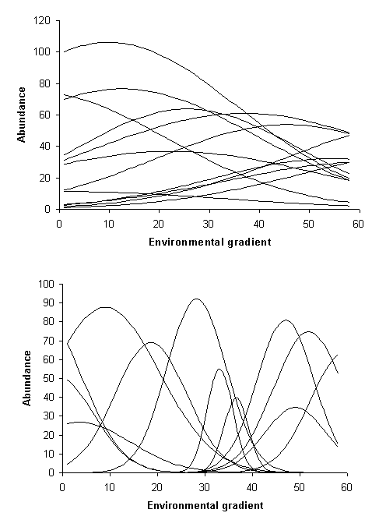
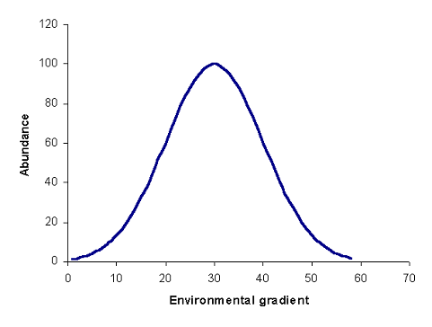
Gradienti ambientali e cenoclini

Slide 7
Piani di campionamento
Non esistono informazioni preliminari, le scale spazio-temporali non sono note:
  piano randomizzato
Esistono informazioni preliminari, le scale spazio-temporali sono note:
  piano regolare
Esistono sufficienti dati di riferimento per descrittori accessori (covarianti):
  piano stratificato

Slide 8
Scale e frequenze di osservazione
Spazio=Tempo

Slide 9
La cassetta degli attrezzi.
Ordinamento (PCA, MDS, NMDS, CA, DCA, CCA, etc.)
Classificazione (algoritmi gerarchici, k-means, reti neuronali, etc.)
Analisi spaziale (correlogrammi, variogrammi, kriging, co-kriging, etc.)
Analisi di serie (periodogrammi, runs tests, cross-correlation, cross-association, etc.)
Confronti fra dati multivariati (MRPP, test di Mantel, INDVAL, etc.)
Reti neurali
...
Notes:
Mostrare esempi (INDVAL, MRPP, etc.)

Slide 10
Misure di distanza
Distanza euclidea
Distanza di Manhattan
Distanza di Canberra
Metrica di Minkowksi
Notes:
Mostrare esempi (INDVAL, MRPP, etc.)

Slide 11
Misure di similarità
Per i coefficienti binari
(dati di presenza/assenza)
Numero di taxa presenti in entrambi i campioni
Numero di taxa presenti solo nel campione k
Numero di taxa presenti solo nel campione j
Numero di taxa assenti in entrambi i campioni
Osservazione
j
1
0
1
a
b
Osservazione
k
0
c
d
p = a + b + c + d
Notes:
Mostrare esempi (INDVAL, MRPP, etc.)

Slide 12
Misure di similarità
Indice di concordanza
Indice di Jaccard
Indice di Sørensen
Coeff. di Bray-Curtis
simmetrico
Dati binari (qualitativi)
asimmetrico
asimmetrico
Dati quantitativi
Notes:
Mostrare esempi (INDVAL, MRPP, etc.)

Slide 13
Similarità e dissimilarità
Dissimilarità = 1 - Similarità
Un coefficiente di dissimilarità è di tipo metrico se:
1. D_{ij}=0 se j=k
2. D_{jk}>0 se j≠k
3. D_{jk}=D_{kj}
4. D_{jk}+D_{kh}≥D_{jh}
(assioma della diseguaglianza triangolare)
Semi-metrica
Notes:
Mostrare esempi (INDVAL, MRPP, etc.)

Slide 14
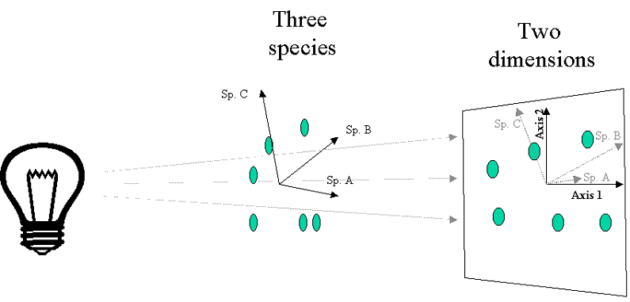
Tecniche di ordinamento
Tre specie…
…rappresentate in due dimensioni

Slide 15
Perchè l’ordinamento?
"Ordination primarily endeavors to represent sample and species relationships as faithfully as possible in a low-dimensional space.“
Gauch (1982)

Slide 16
Perchè...
E’ impossibile visualizzare efficacemente insiemi di dati multidimensionali complessi
Un’analisi multivariata è più economica e più efficiente di n analisi univariate
Gli assi dello spazio ridotto di solito rappresentano gradienti ambientali interpretabili
Se si effettuano anche test statistici, si evitano i problemi legati alle comparazioni multiple
Concentrando l’attenzione solo su alcuni assi si evita di considerare il “rumore”

Slide 17
E inoltre...
Fino a non molto tempo fa l’obiettivo dei metodi di ordinamento era di tipo prettamente descrittivo (più un’arte che una scienza, quindi!).
Con la CCA, i test statistici d’ipotesi sono stati accoppiati alle tecniche di ordinamento, superando l’approccio descrittivo (cfr. ter Braak 1985)

Slide 18
Analisi indiretta di gradiente
Metodi basati su distanze
  Ordinamento polare (Bray-Curtis)
  Analisi delle Coordinate Principali (PCoA)
  Multidimensional Scaling Nonmetrico (NMDS)
Metodi basati su autovalori/autovettori
  Modello lineare
    Analisi delle Componenti Principali (PCA)
  Modello unimodale
    Analisi delle Corrispondenze (CA)
    Analisi delle Corrispondenze Detrendizzata (DCA)

Slide 19
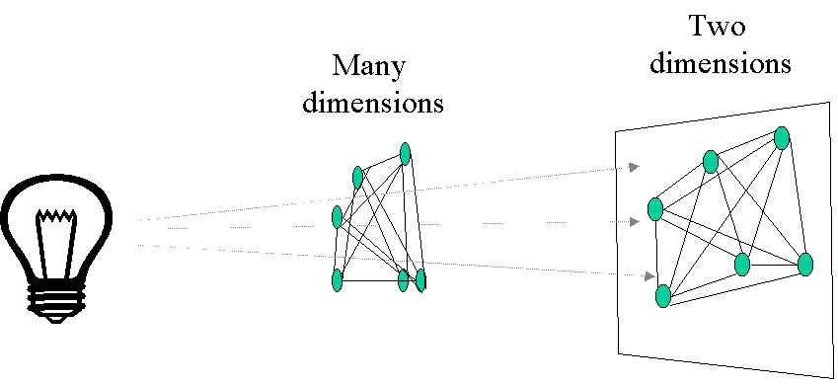
PCoA
Le distanze nello spazio originale sono approssimate al meglio dalle distanze (euclidee) nello spazio ridotto (cioè nell’ordinamento)
2 dimensioni (assi)
n dimensioni (taxa)

Slide 20
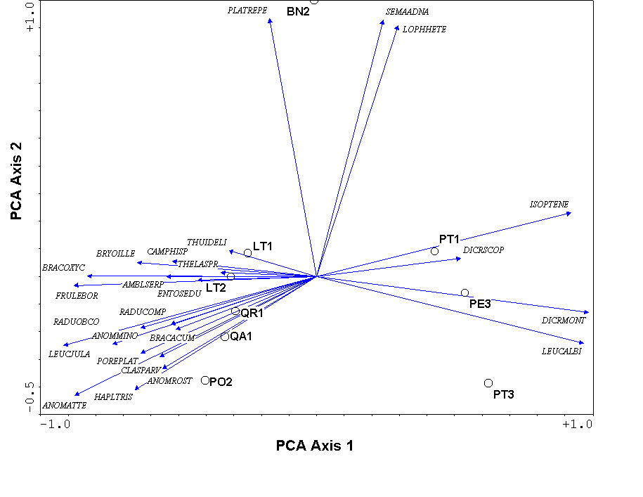
PCA
Rototraslazione rigida degli assi originali.
Si assumono relazioni lineari fra le variabili.

Slide 21
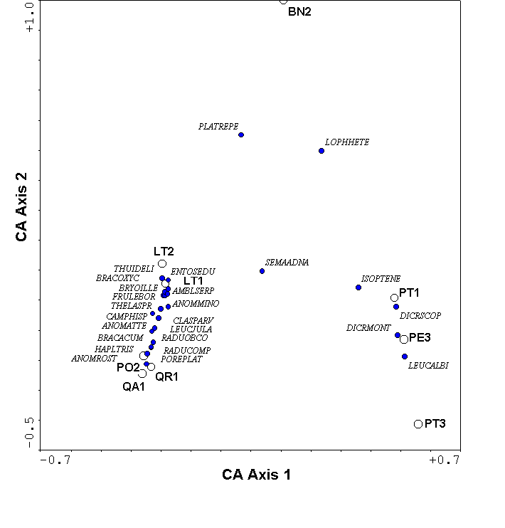
CA
Metrica di χ²
Si assumono risposte unimodali dei taxa.
Ordinamento simultaneo di campioni e taxa (oggetti e variabili).

Slide 22
Analisi diretta di gradiente
Modello lineare
  Analisi di Ridondanza (RDA)
Modello unimodale
  Analisi Canonica delle Corrispondenze (CCA)
  Analisi Canonica delle Corrispondenze Detrendizzata (DCCA)

Slide 23
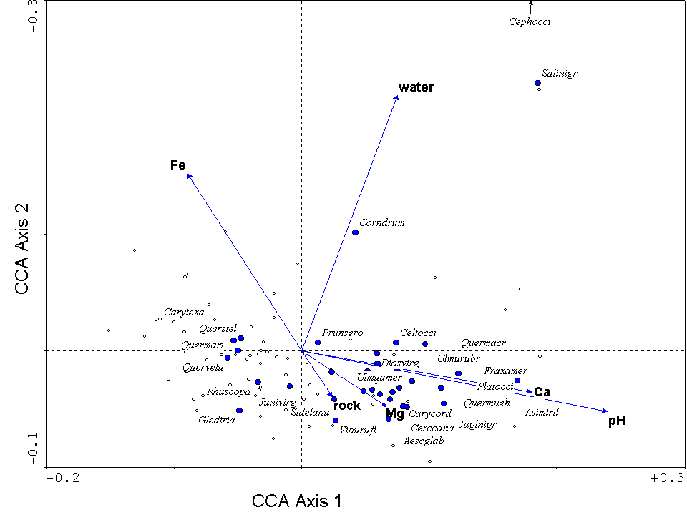
CCA
E’ concettualmente affine alla CA, ma l’ordinamento di campioni e taxa è vincolato a combinazioni lineari di variabili ambientali.
Rappresentazione simultanea di campioni, taxa e gradienti ambientali.

Slide 24
Clustering (classificazione)
Obiettivi:
  Formare gruppi omogenei di entità (osservazioni, campioni, siti, specie, etc.)
  Identificare discontinuità (nello spazio, nel tempo)
Algoritmi:
  Gerarchici
  Non gerarchici
Vincolati
Non vincolati

Slide 25
Clustering gerarchico

Slide 26
distanza euclidea
D
0
5
10
15
1
3
i
2
n
o
i
4
z
a
5
t
s
6
8
similarità di Jaccard
7
1-S
0.0
0.25
0.5
0.75
1
2
i
3
n
o
i
4
z
a
5
t
s
6
7
8

Slide 27
Clustering gerarchico vincolato
(contiguità spaziale)

Slide 29
Clustering non gerarchico
(k-means)

Slide 30
Self Organizing Maps

Slide 31
Test basati su permutazioni
Sono un caso speciale dei test di randomizzazione, che utilizzano serie di numeri casuali formulare delle inferenze statistiche.
La potenza di calcolo dei moderni PC ha reso possibile la loro applicazione diffusa.
Questi metodi non richiedono che siano soddisfatte particolari assunzioni circa la distribuzione dei dati.
Quindi, questi metodi sono molto più adatti dei tradizionali test statistici (es. t-tests, ANOVA, etc.) in applicazioni ecologiche.

Slide 32
Test basati su permutazioni
Si definisce una statistica il cui valore sia proporzionale all’intensità del processo o della relazione studiati
Si definisce un’ipotesi nulla H₀
Si crea un set di dati basati sul “rimescolamento” di quelli realmente osservati (la modalità di “rimescolamento” viene definita in funzione dell’ipotesi nulla)
Si ricalcola la statistica di riferimento e si compara il valore con quello osservato
Si ripetono gli ultimi due punti molte volte (es. 1000 volte)
Se la statistica osservata è maggiore del limite ottenuto nel 95% dei casi basati su “rimescolamento”, si rigetta H₀

Slide 33
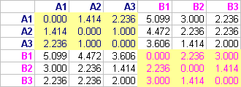
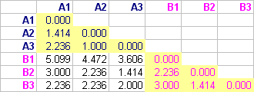




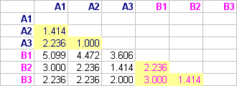



ANOSIM
(ANalysis Of SIMilarities)
N=6
ordina
n=6
n=9

Slide 34
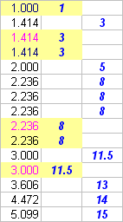
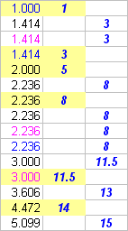
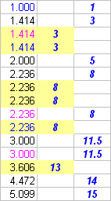
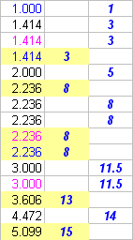
P=90%
R= 0.50
R= 0.20
R= 0.19
R= -0.26
r_{w}= 5.75
r_{w}= 7.08
r_{w}= 7.17
r_{w}= 9.17
r_{b}=9.50
r_{b}=8.61
r_{b}=8.56
r_{b}=7.22
...
n=6
n=9
n=6
n=9
n=6
n=9
n=6
n=9

Slide 35
Indicator Species Analysis
L'abbondanza relativa RA_{kj} della specie j nel gruppo di campioni k è
La frequenza media RF_{kj} della presenza di una specie j nel gruppo di campioni k è
Combinando abbondanze relative (RA) e frequenze medie (RF) si ottiene quindi il valore indicatore (IV)

Slide 36
Indicator Species Analysis
Merluccius merluccius - Indicator Values
Group: A B
Number of items: 43 20
n ID Avg Max INDVAL p taxon
----------------------------------------------------------------
1 EUFASI 24 44 4 44 0.017 Eufasiacei
2 THYSAN 12 25 0 25 0.004 Thysanopoda aequalis
3 RESPES 13 26 26 1 0.046 Resti pesci
4 RESCRO 10 20 0 20 0.009 Resti crostacei
5 MISIDA 2 5 5 0 0.595 Misidacei nc
6 DECAPO 2 3 2 3 0.999 Decapodi nc
7 CEFALO 2 5 5 0 0.554 Cefalopodi
8 CHLORO 3 5 0 5 0.299 Chlorotocus crassicornis
9 CRANGO 1 2 2 0 0.999 Crangon sp
10 SARDIN 3 5 0 5 0.299 Sardina pilchardus
11 ROCINE 3 5 0 5 0.307 Rocinela sp
12 POLICH 1 2 2 0 0.999 Policheti
----------------------------------------------------------------

Slide 37
Test di Mantel
Matrice X
distanze geografiche
Matrice Y
dissimilarità cenotica

Slide 38
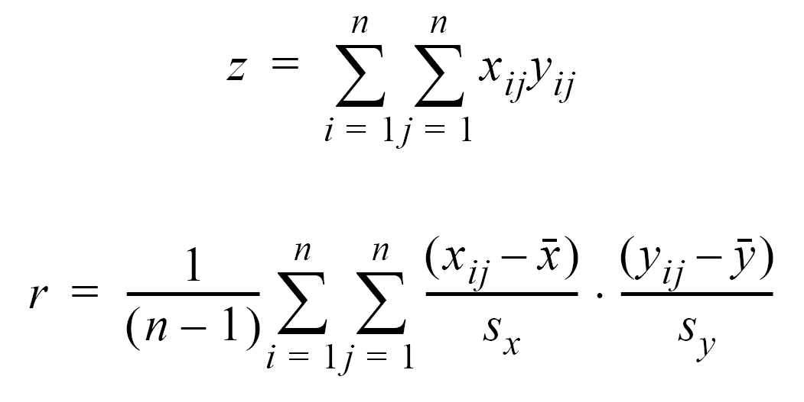
Statistiche di Mantel
assoluta
standardizzata
La distribuzione di riferimento si genera ricalcolando la statistica dopo permutazioni aleatorie di una delle due matrici o (per matrici molto grandi) approssimando una distribuzione t di Student.

Slide 39
Problema: valutare gli effetti della protezione sulla struttura delle comunità.
La struttura delle comunità varia in funzione delle risposte delle specie a gradienti ambientali complessi.
L’impatto antropico altera o modula questi gradienti.
La protezione dell’ambiente riduce l’impatto antropico o lo trasferisce in altre aree.
Notes:
In generale, non ci sono discontinuità ecologiche
La protezione ha un costo: i benefici ottenuti lo ripagano?
Il metodo delle comunità (spiegare in maggiore dettaglio)

Slide 40
Viene replicato su base routinaria un piano di campionamento su transetti in un’area protetta e in aree limitrofe ecologicamente comparabili.
A1
B1
A2
B2
C1
Area protetta
C2
Oggi
Tra 10 anni
B1
B2
C2
C2
A1
B2
A2
Eterogeneitàspaziale
A2
Variazioni
batimetriche
C1
B1
A1
C1
Variazioni batimetriche
Effetto protezione
Notes:
Piani di campionamento e scale spazio-temporali
Cosa osservare (syntaxa, substrati specifici, etc.)
Come campionare
Metodi di analisi
Risultati attesi
Costi

Slide 41
In assenza di vincoli l’impatto è distribuito e non produce danni permanenti.
In presenza di vincoli l’impatto supera la soglia tollerata dal sistema, che subisce un danno permanente.
Divieto di ancoraggio
Notes:
Analisi delle densità e del ricoprimento (Posidonia)
Alterazioni delle comunità
Analisi spaziale e scale (tempo-spazio)
Modelli e simulazioni (es. ancoraggio)

Slide 42
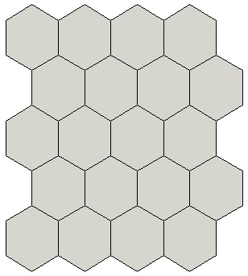
Self Organizing Maps
A
B
C
G
D
F
E
C
E
D
A
B
F
Divieto di ancoraggio
G

Slide 43
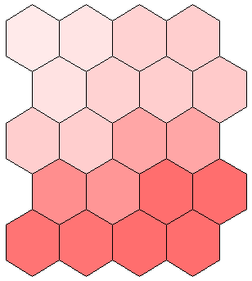
Self Organizing Maps
A
B
C
G
Densità di ancoraggio
D
F
E
C
E
D
A
B
F
Divieto di ancoraggio
G

